Slide 1
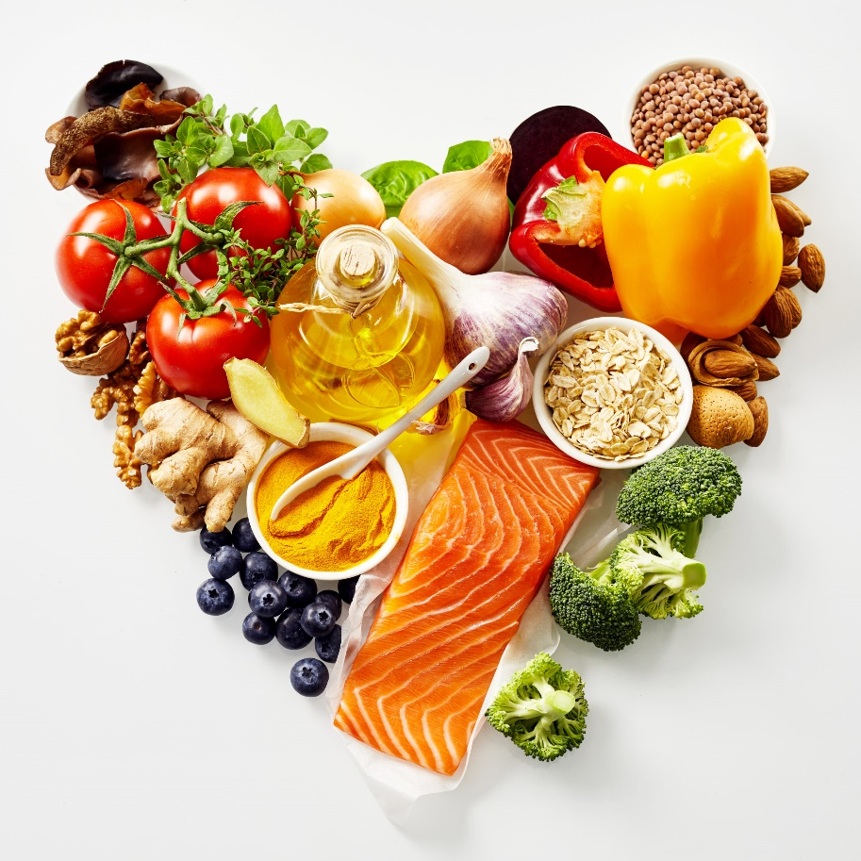
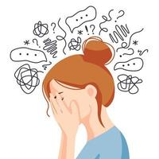
מדעי התזונה- מעשי י'3
שיעור מספר 1-
לאכול נכון גם בימים מתוחים
מצגת בעריכת קרן האן
מבוסס על מצגת של משרד הבריאות

Slide 2


Slide 3
למה אנחנו אוכלים כשאנחנו בלחץ?
https://youtu.be/ZOYUim9J6ic
הסבר על ההורמונים המשפיעים על אכילה בזמן מתח
סדרה של סרטונים על הבסיס הביולוגי לאכילה:
https://www.youtube.com/watch?v=ZOYUim9J6ic&t=6s

Slide 4
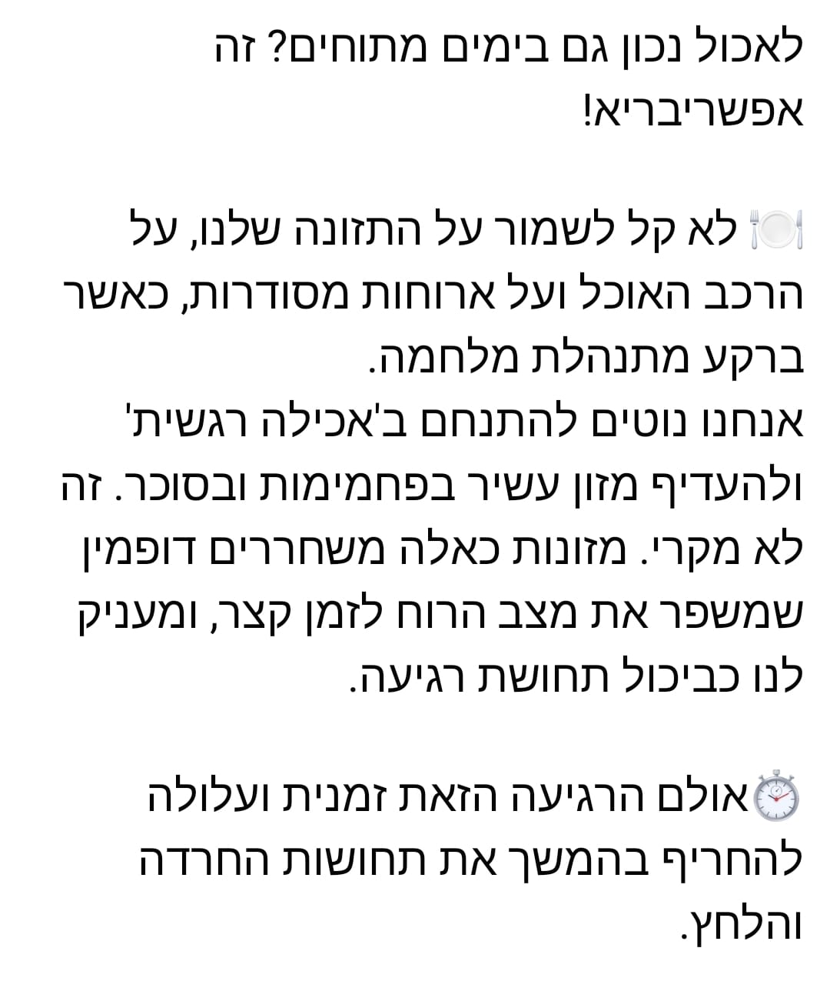

Slide 5
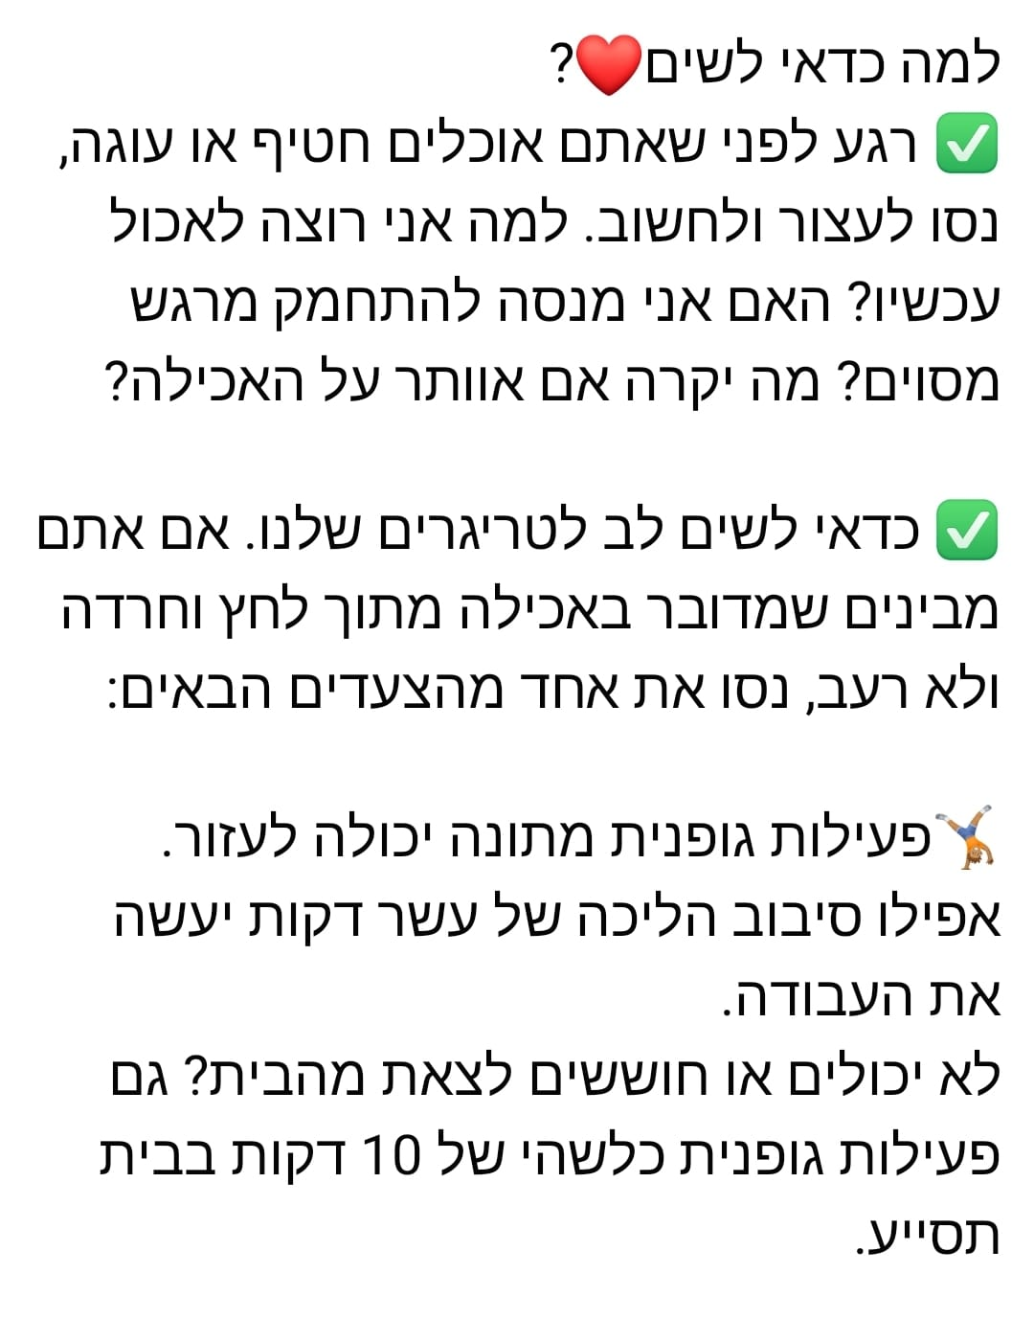

Slide 6
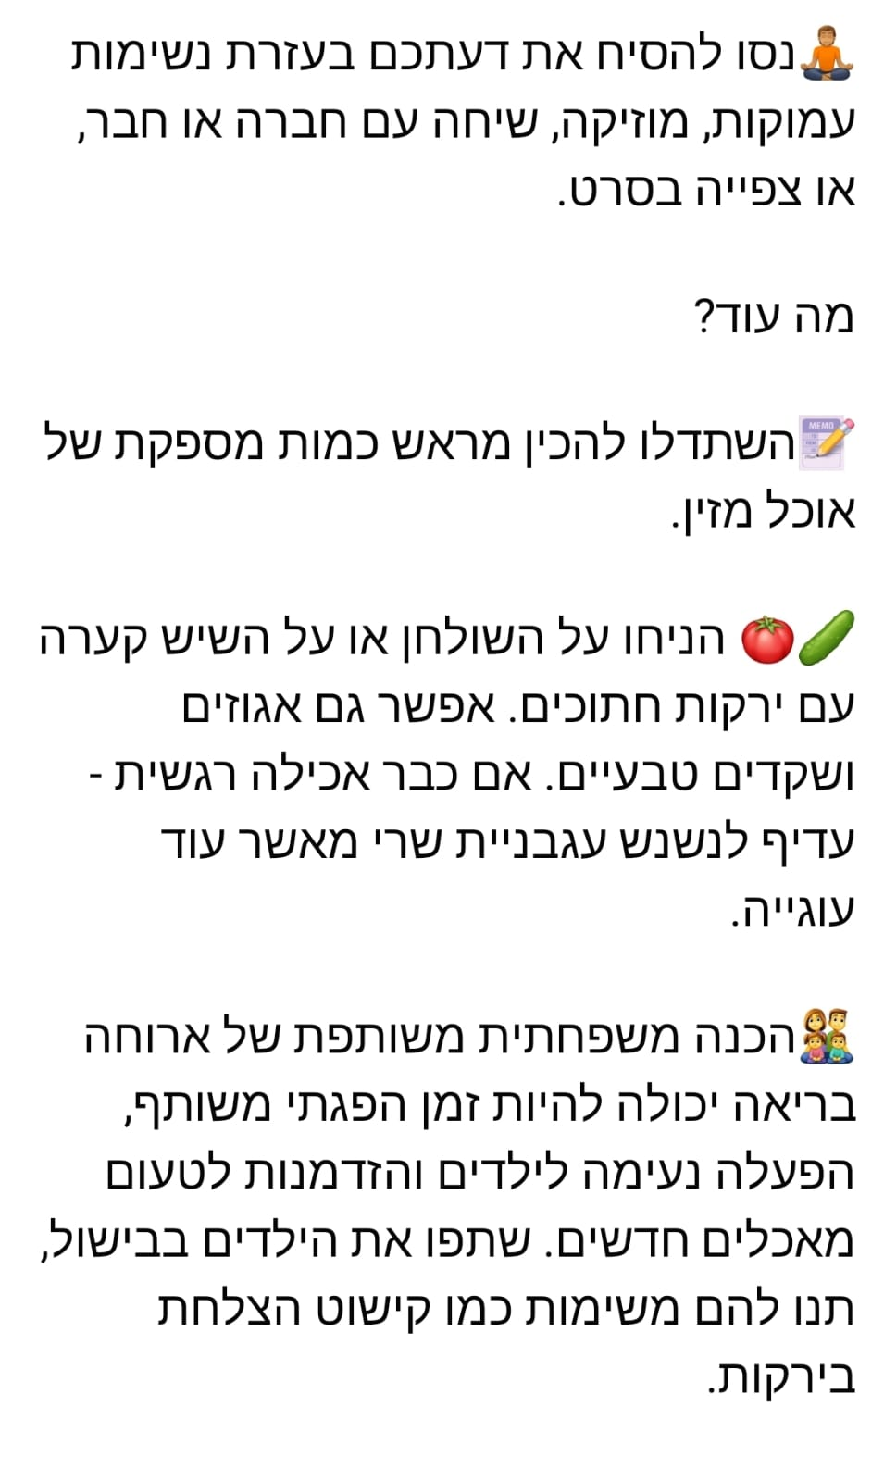

Slide 7
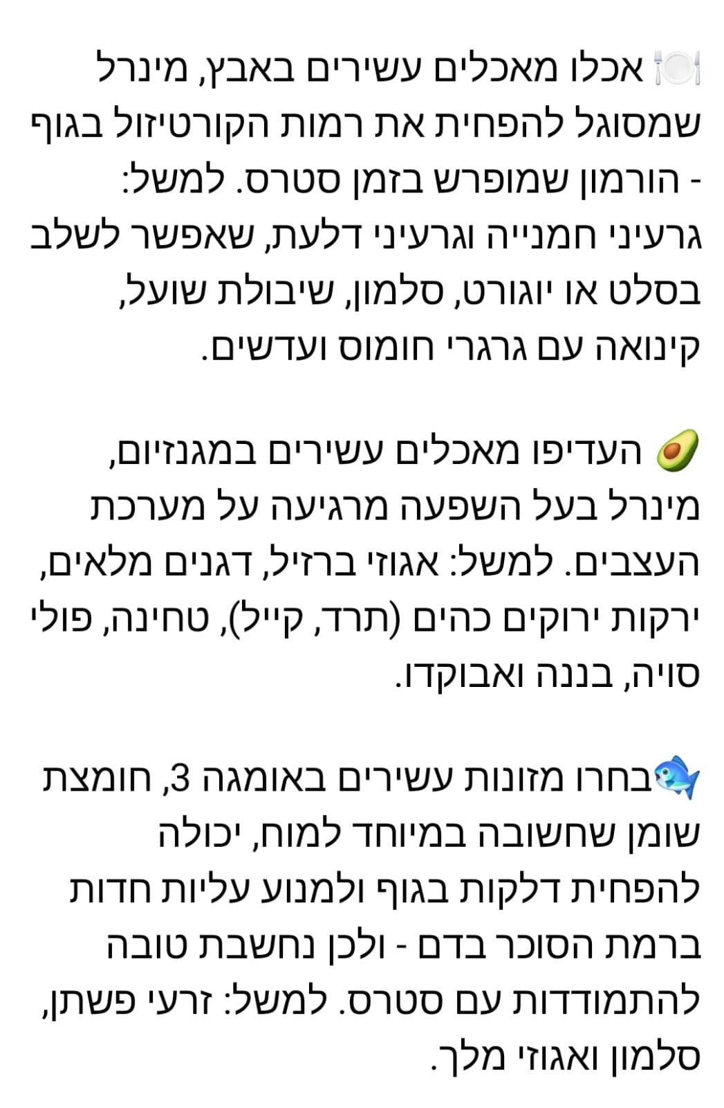

Slide 8
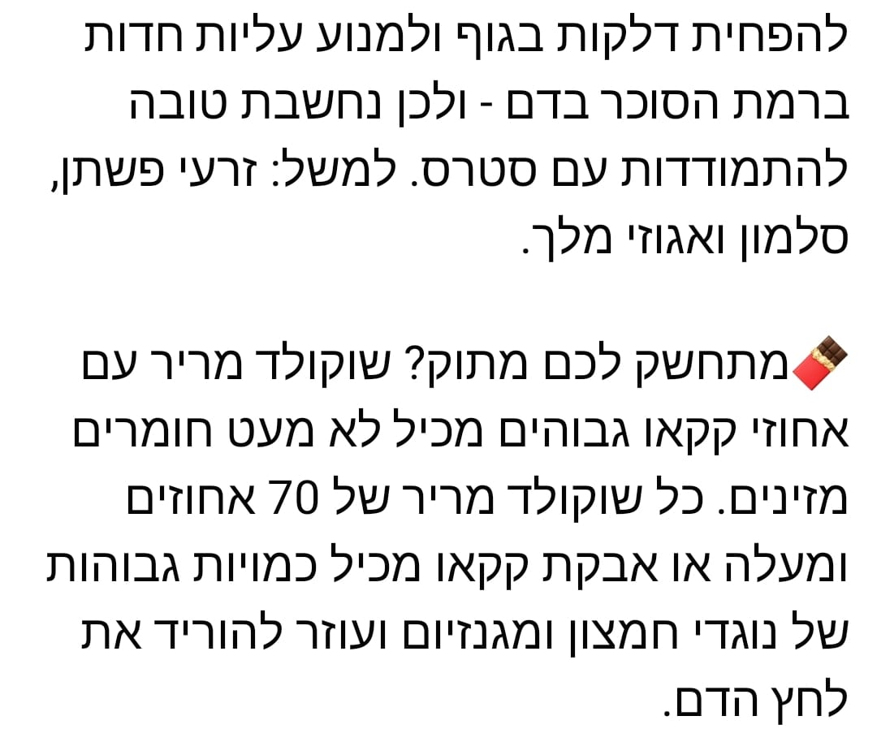



Slide 9
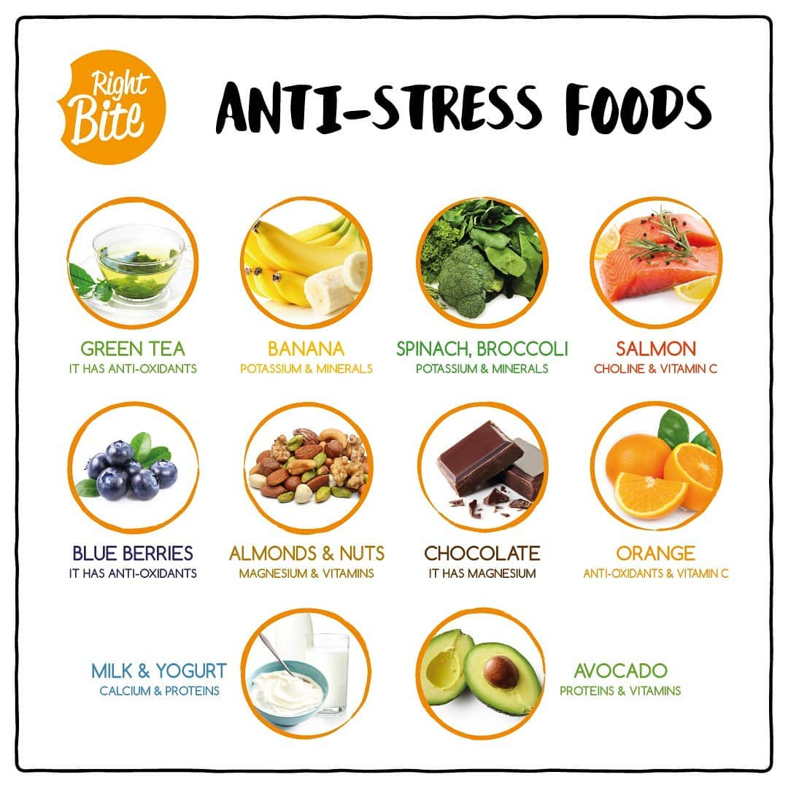
מזונות שעוזרים להפחתת לחץ

